Slide 1
Творческая образовательная среда обучающихся в объединении художественно эстетической направленности «Капелька» как средство развития одаренности.
Педагог дополнительного образования
МБОУ ДОД «Детско – юношеского центра»
с. Чугуевка
Корчагина Алёна Владимировна

Slide 2
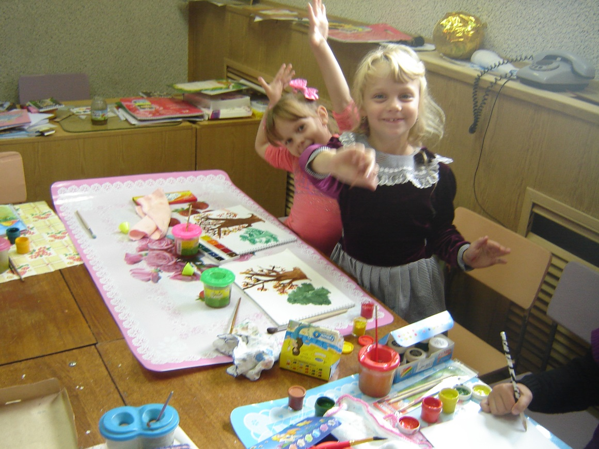
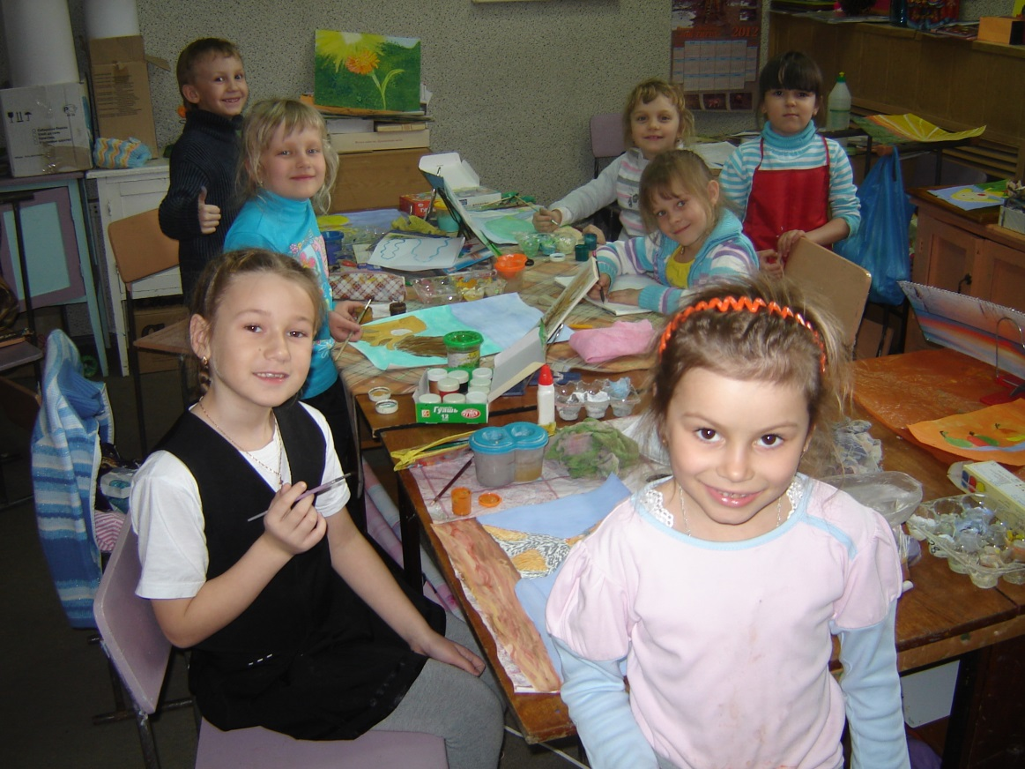
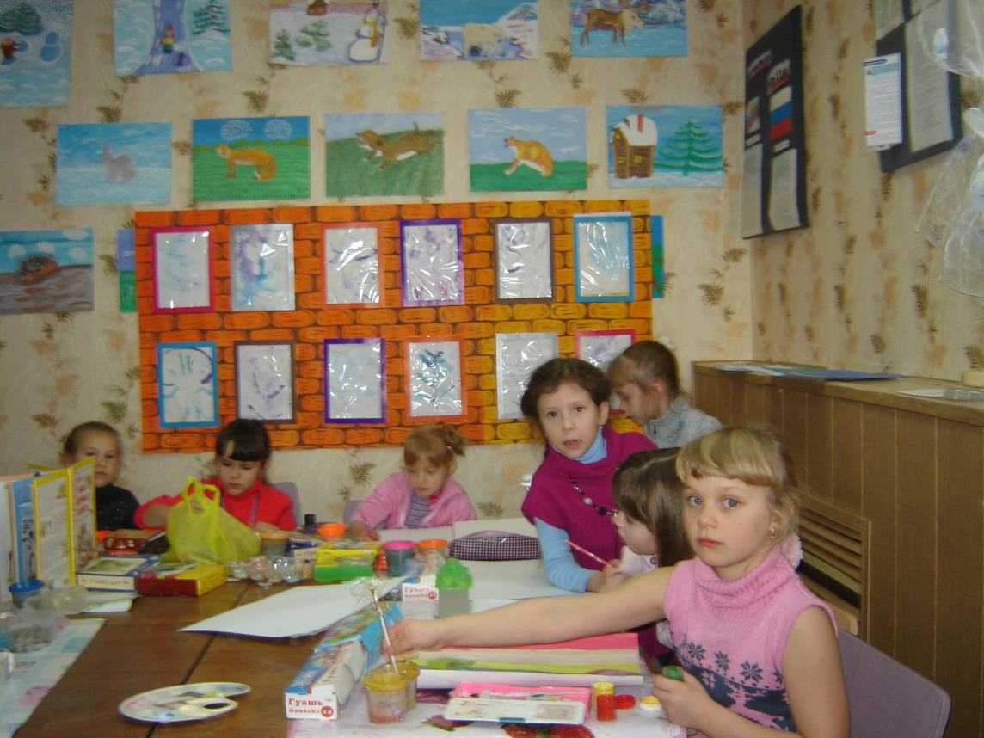
Какие мы были крохи

Slide 3
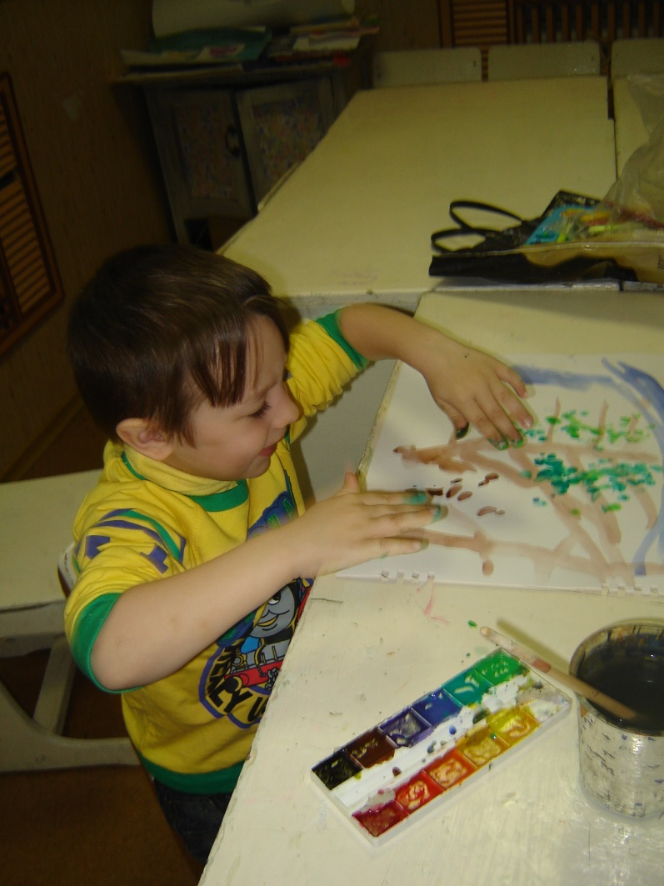
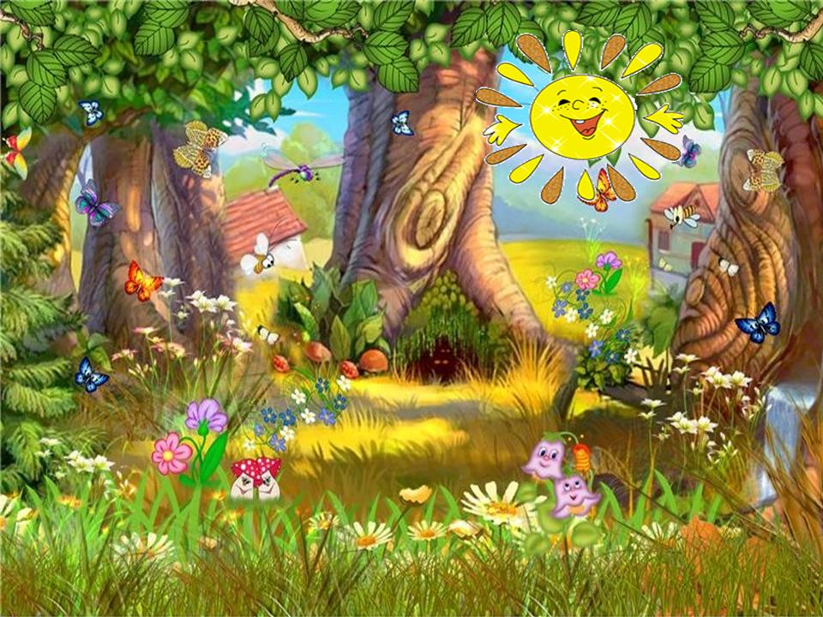
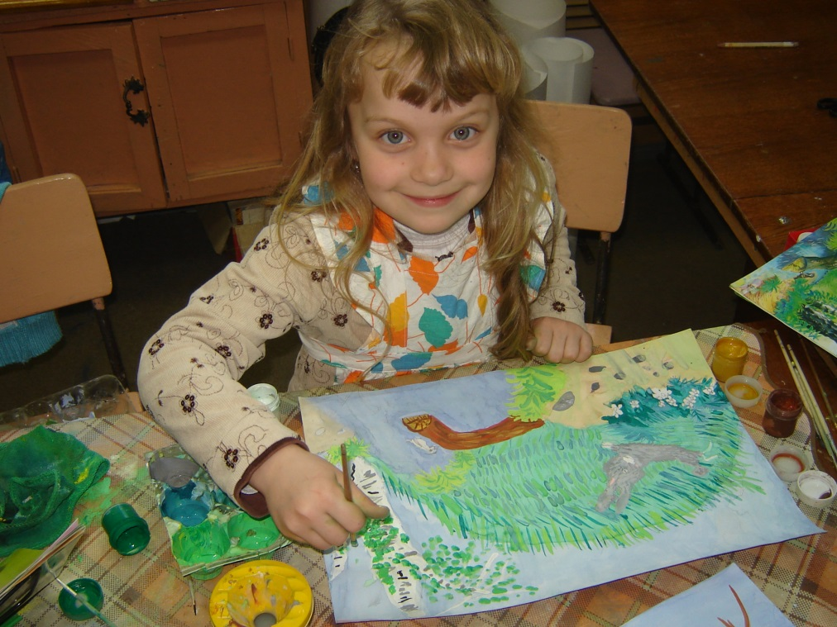
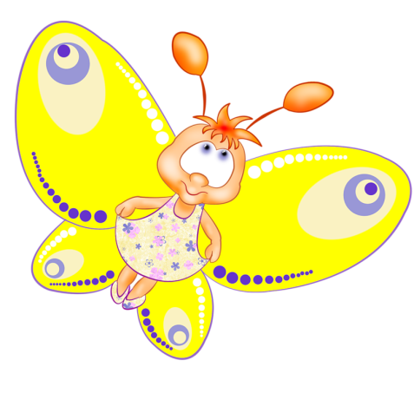
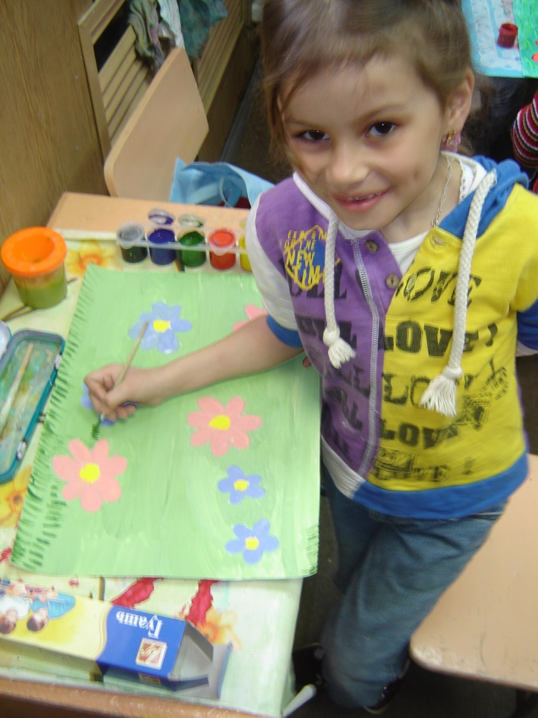
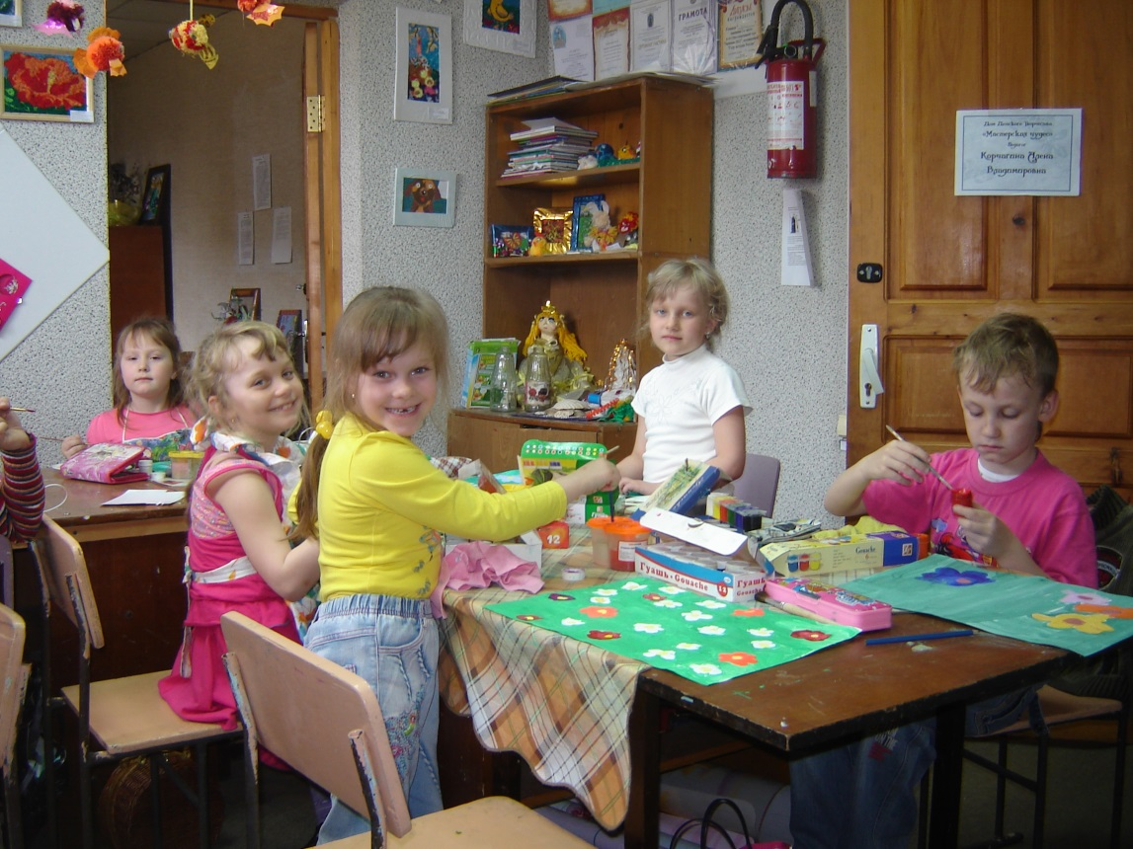

Slide 4
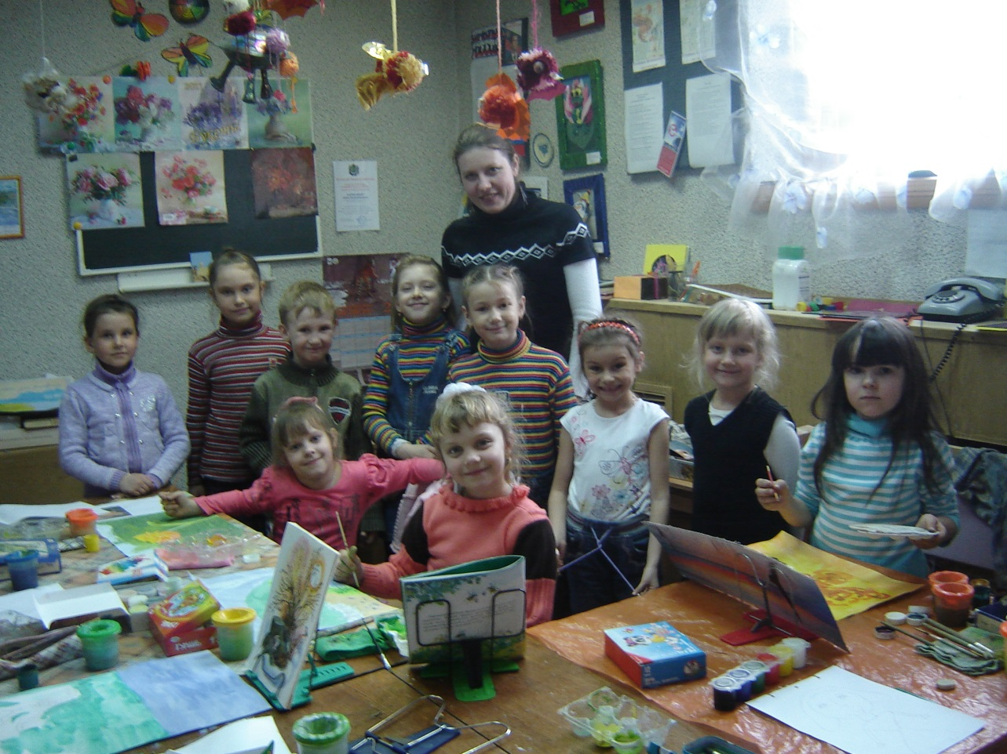
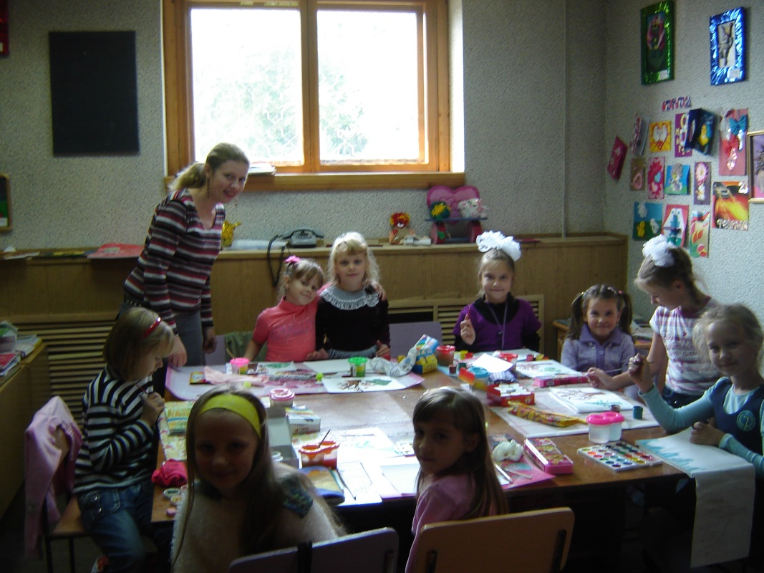
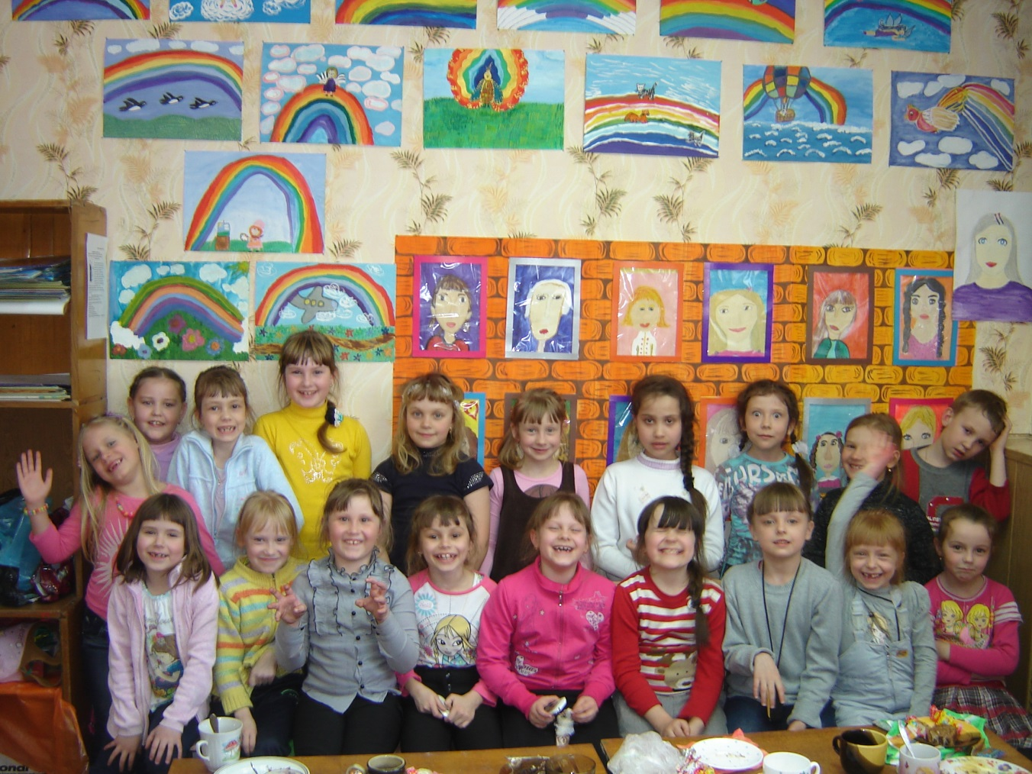

Slide 5
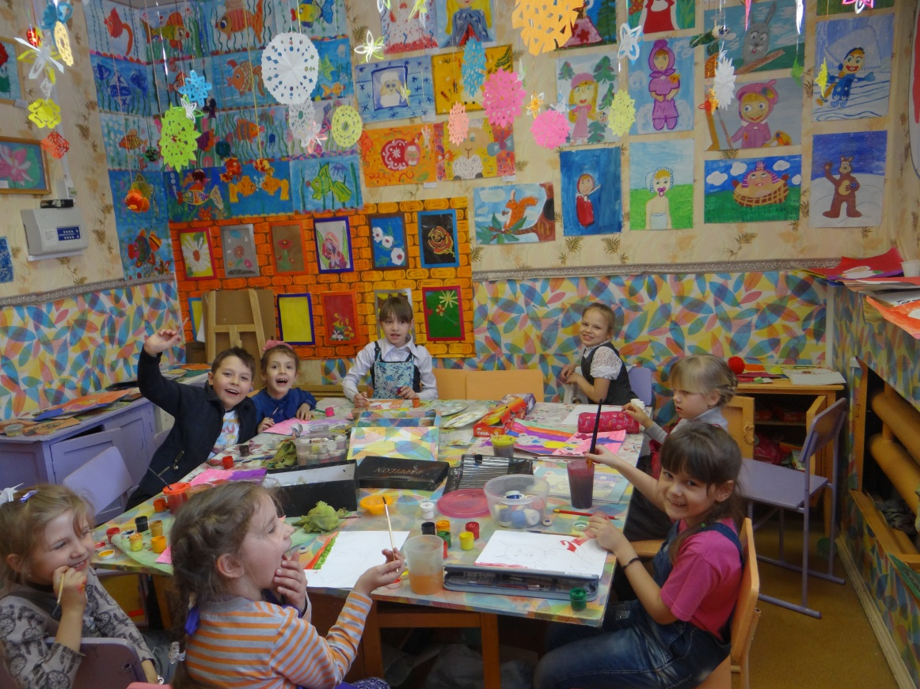
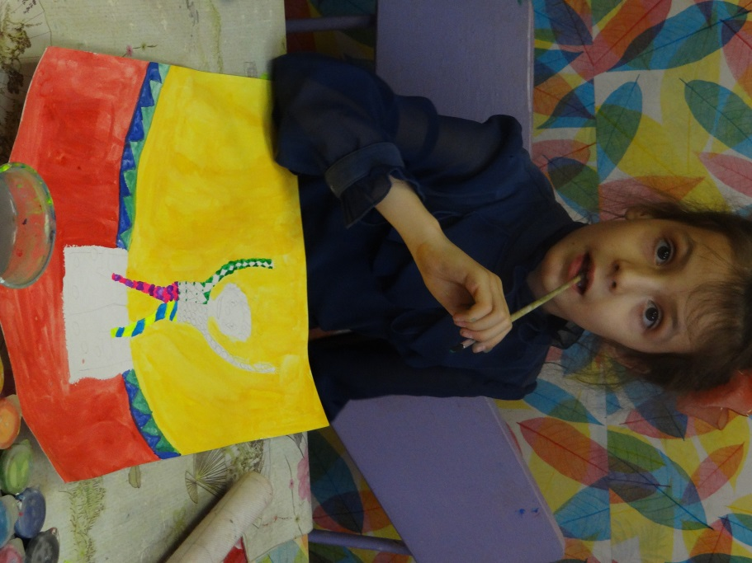
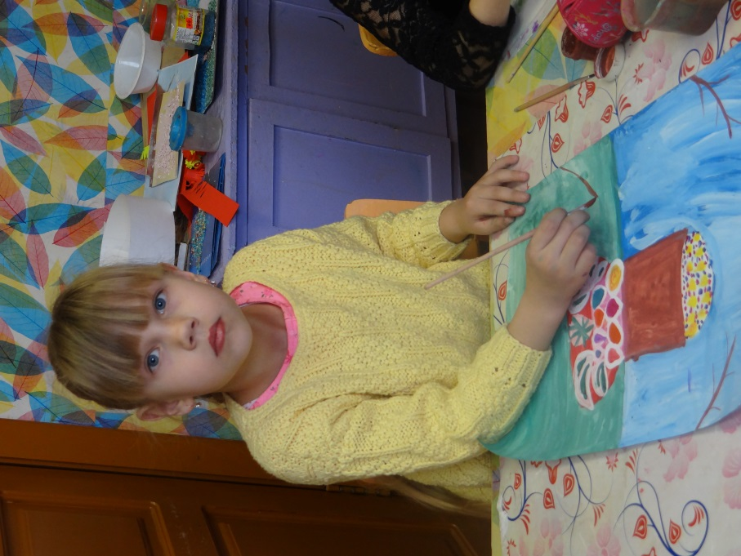
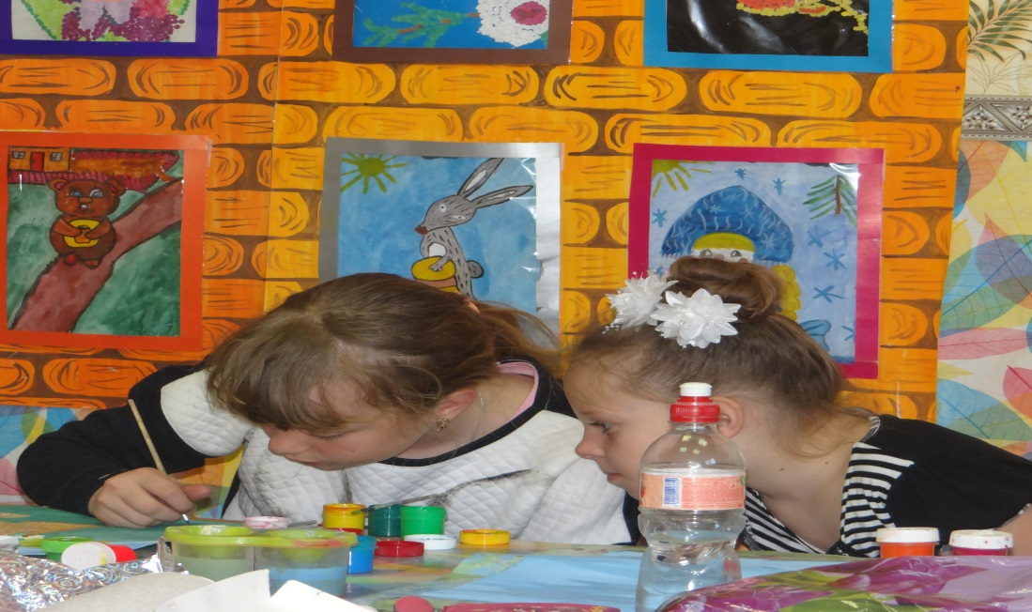
Наши занятия

Slide 6
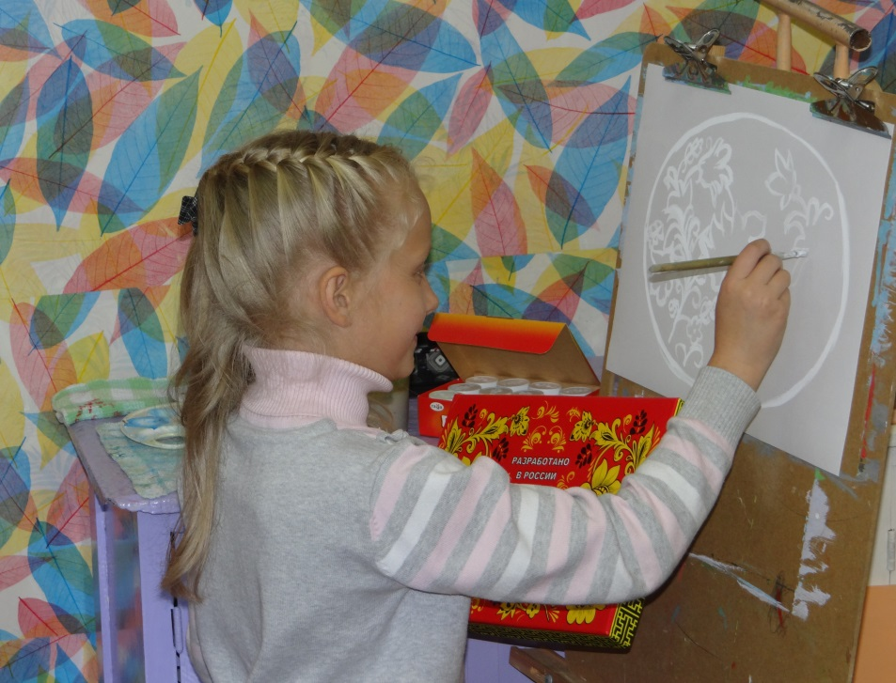
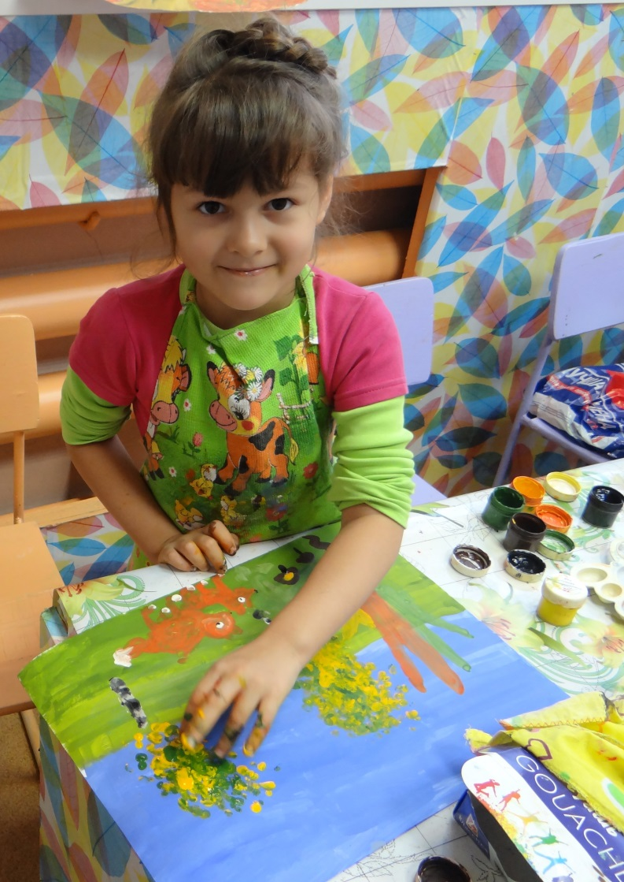
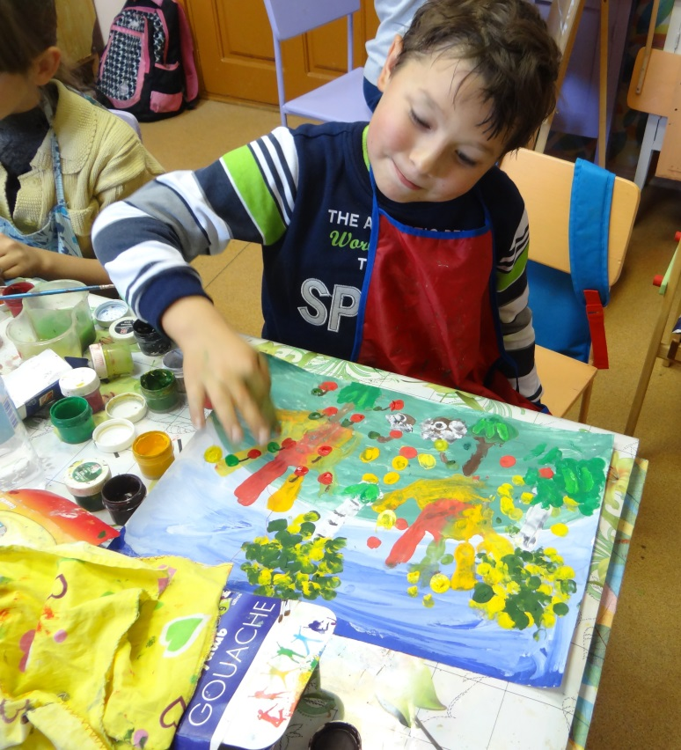
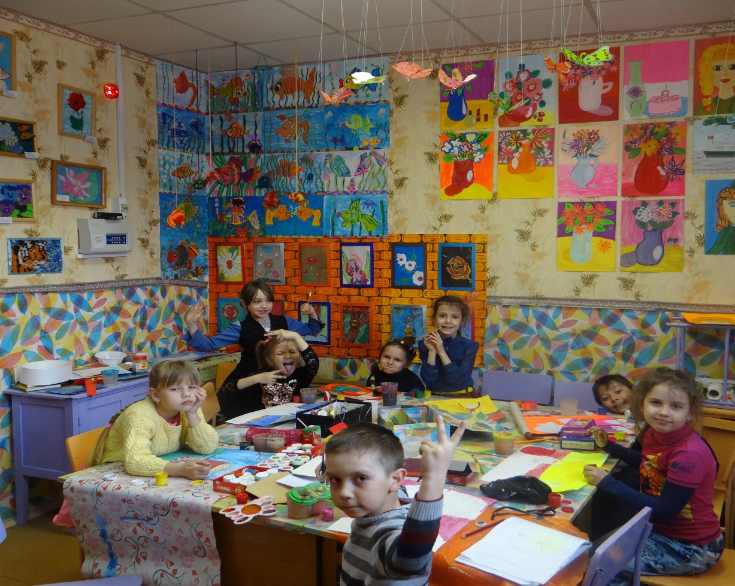
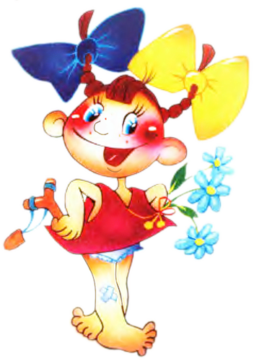

Slide 7
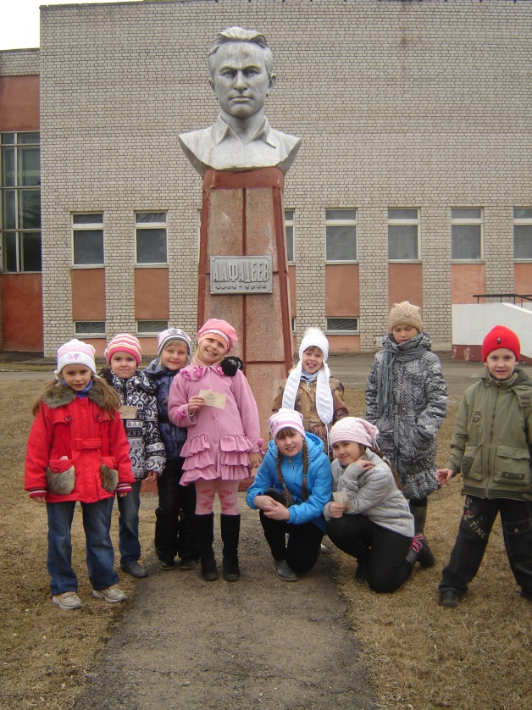
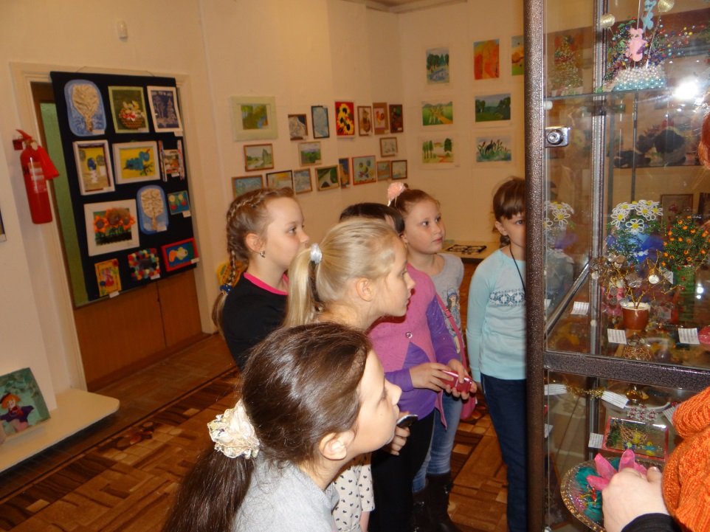
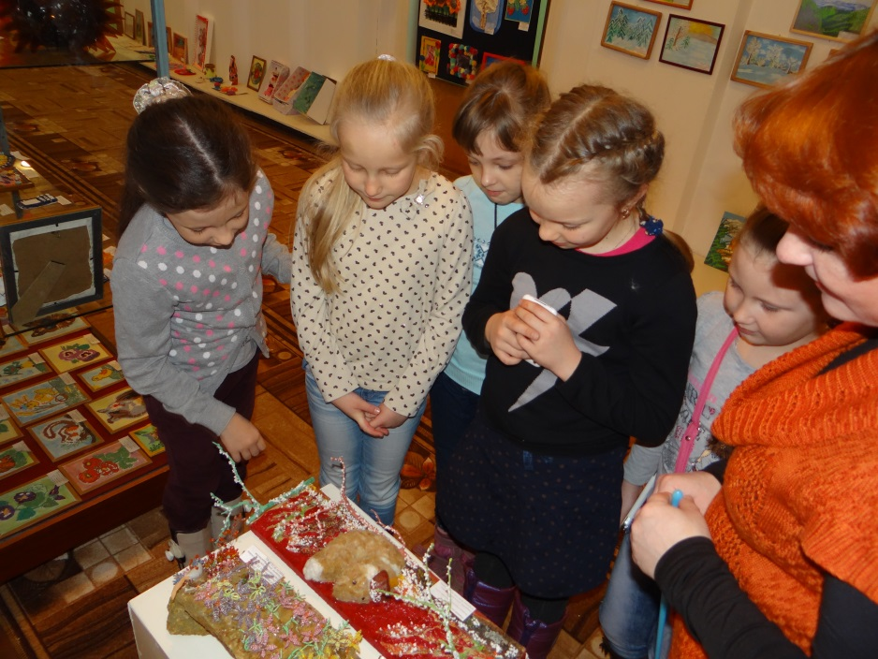
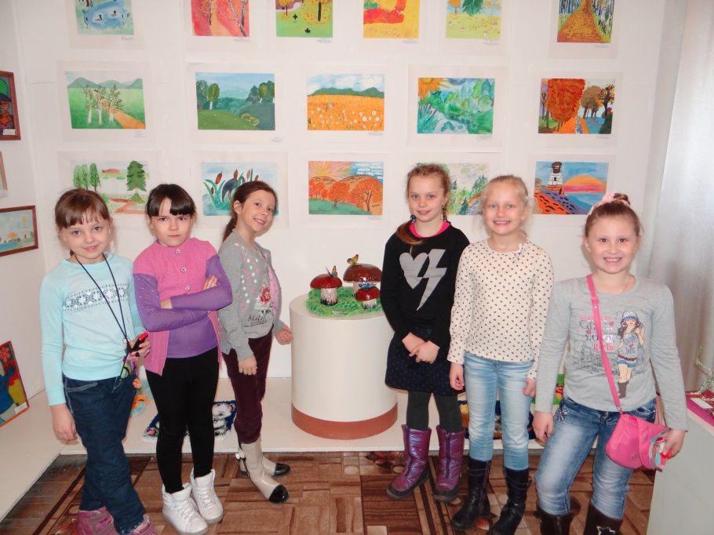
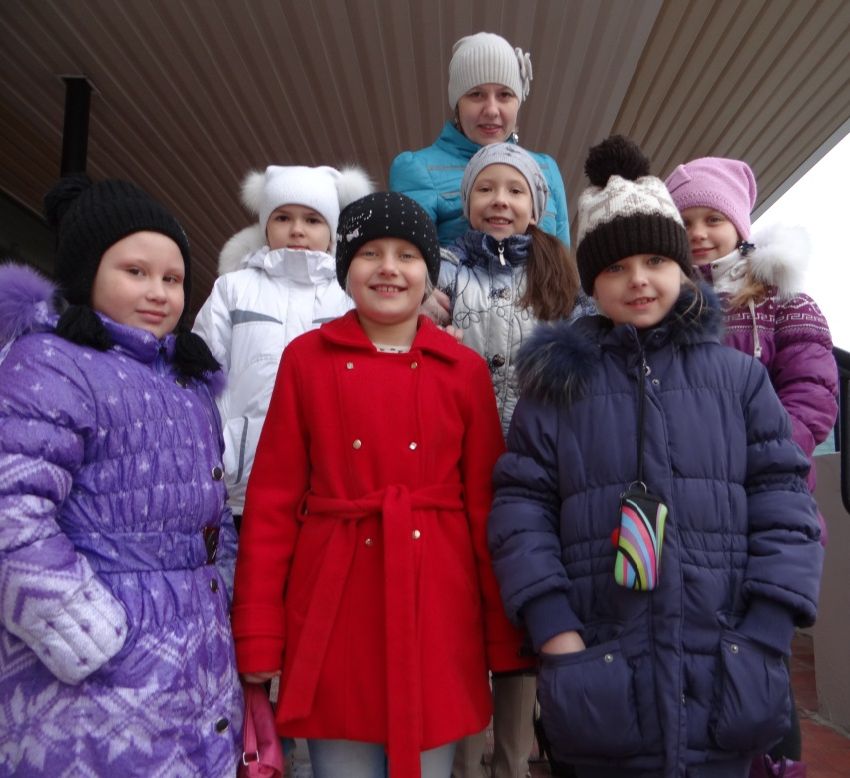
Экскурсии
Районный конкурс
детского творчества
«Земля талантов»

Slide 8
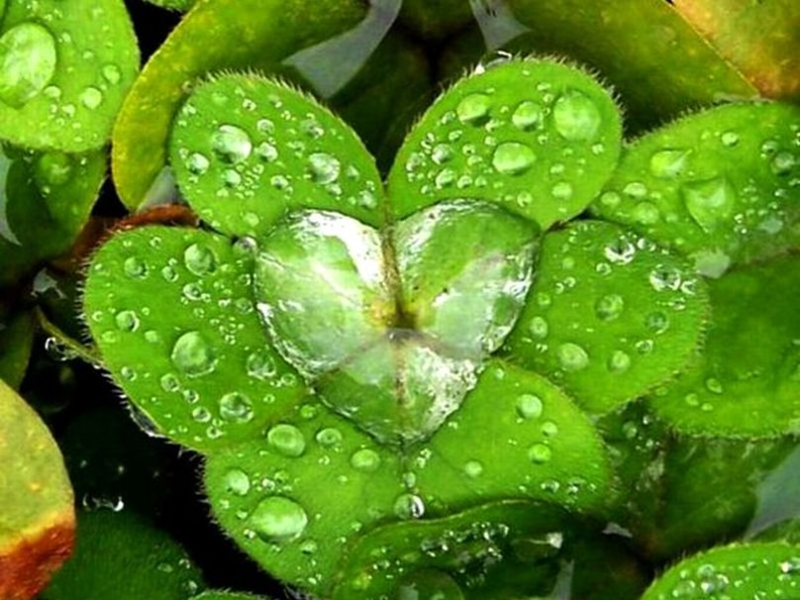
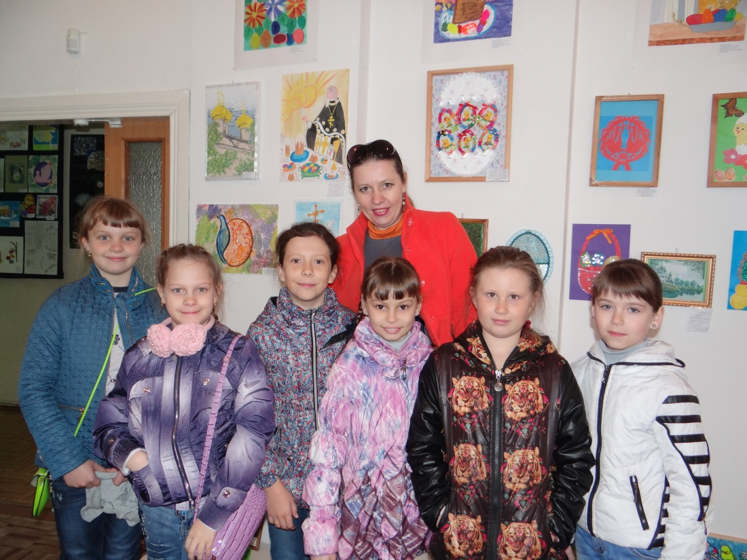
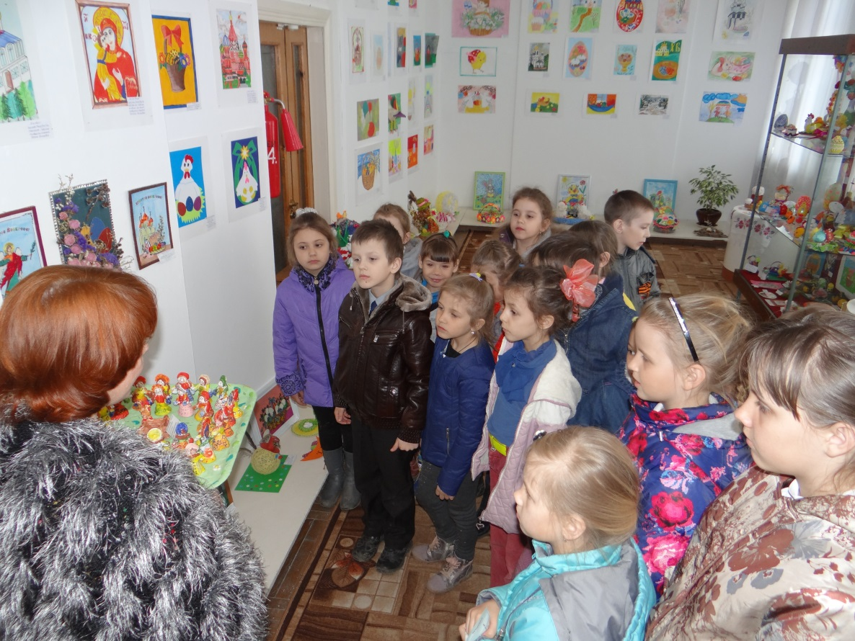
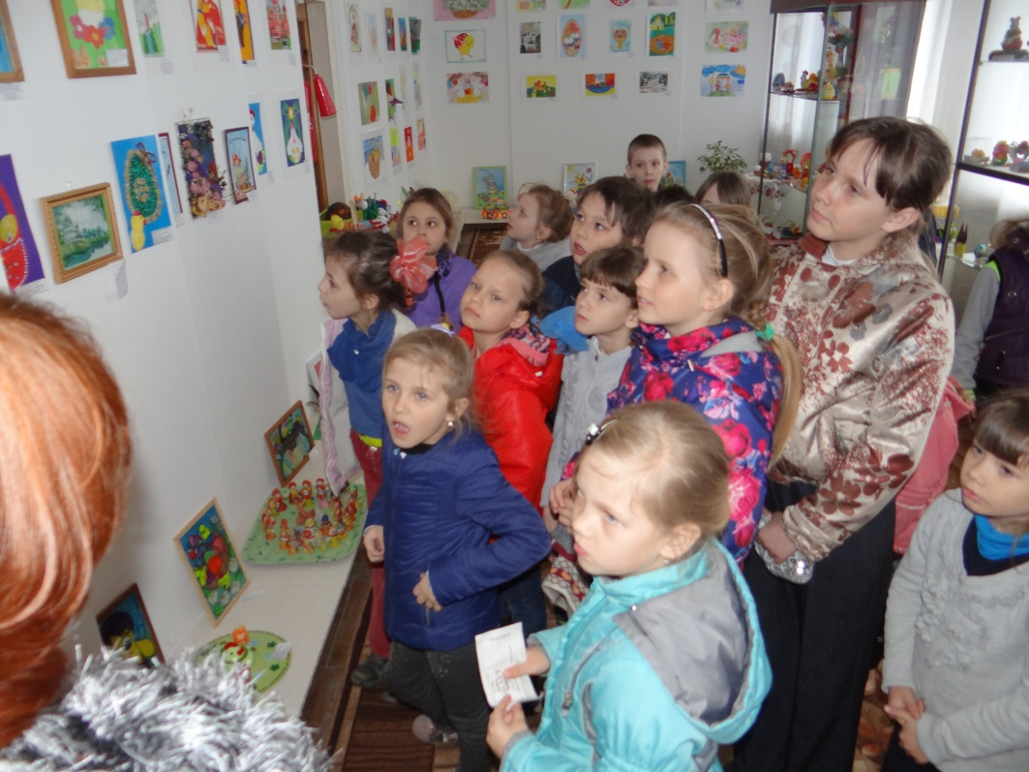
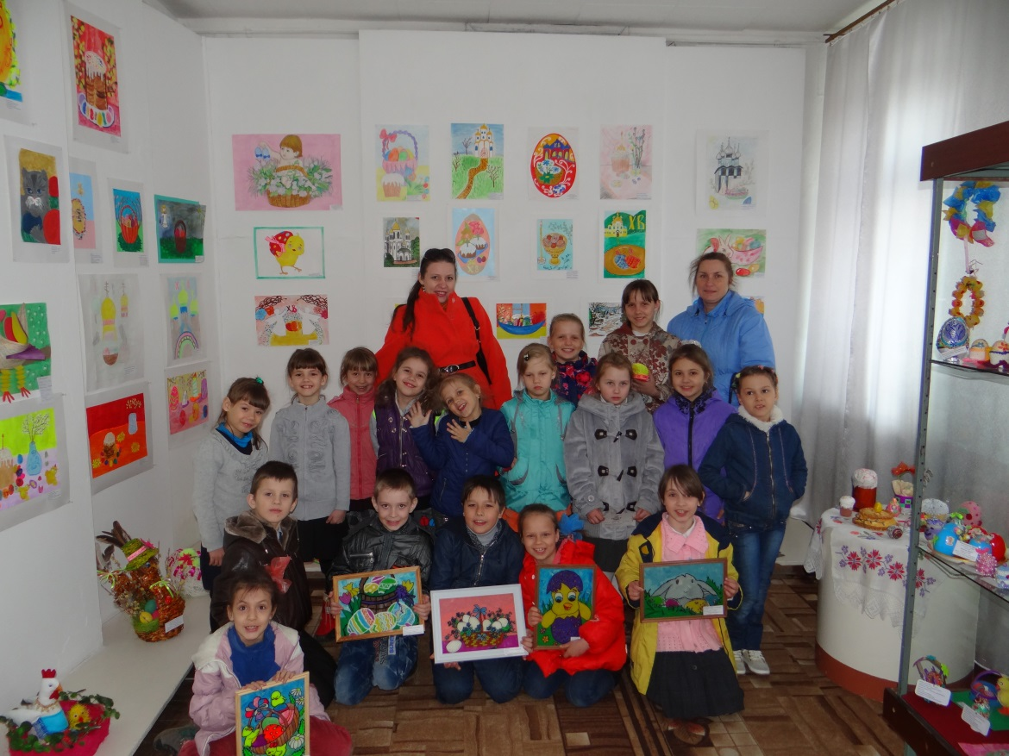
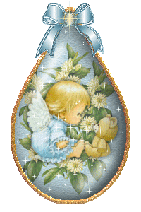
Районная выставка декоративно прикладного творчества
«Красное пасхальное яйцо»

Slide 9
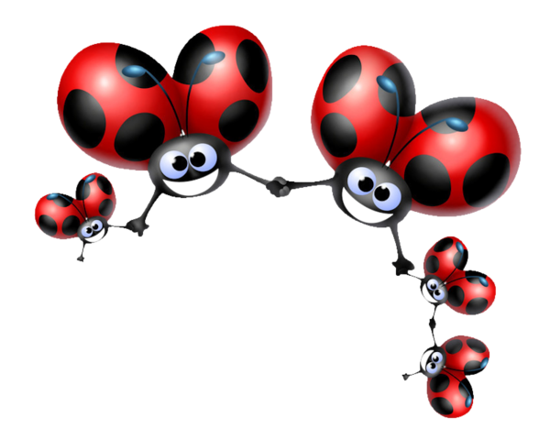
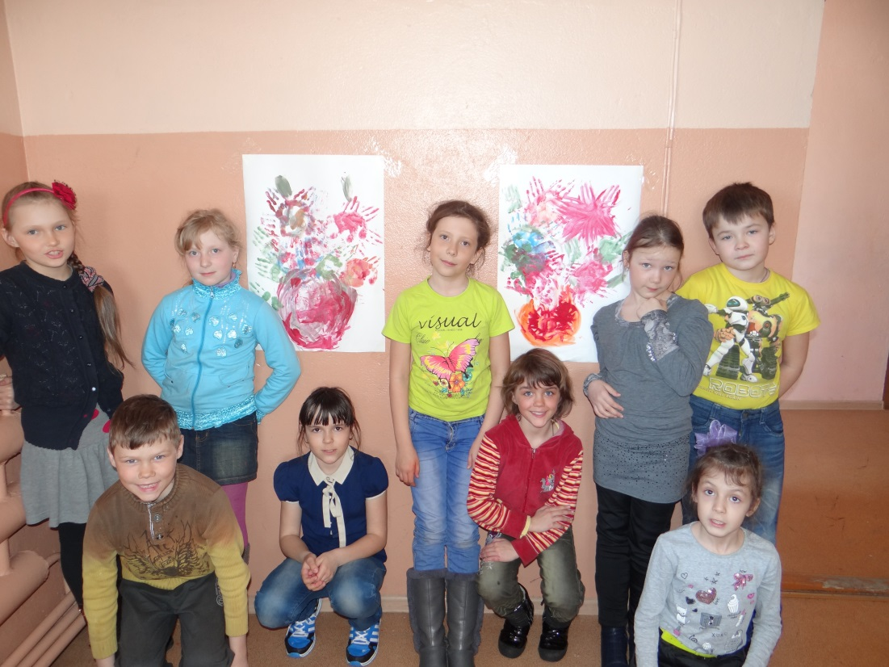
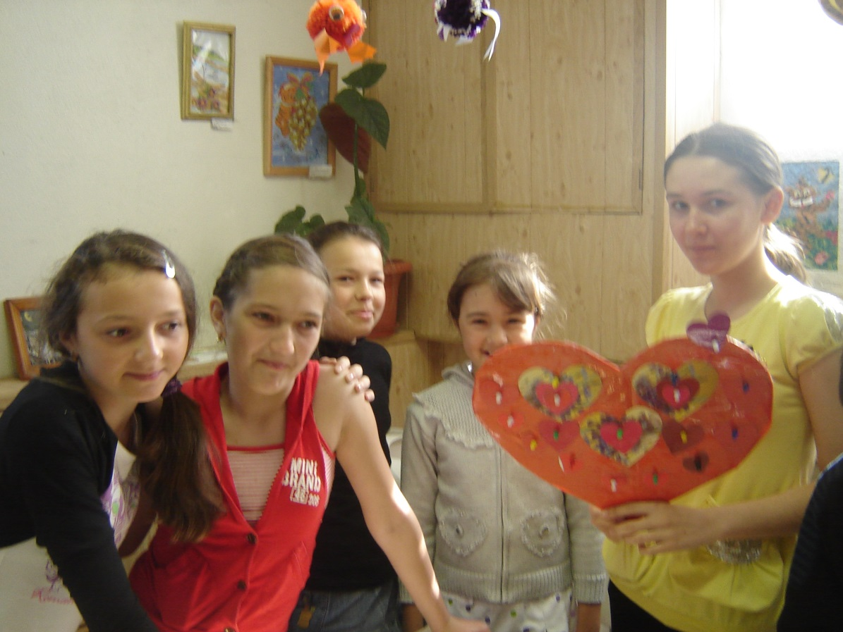
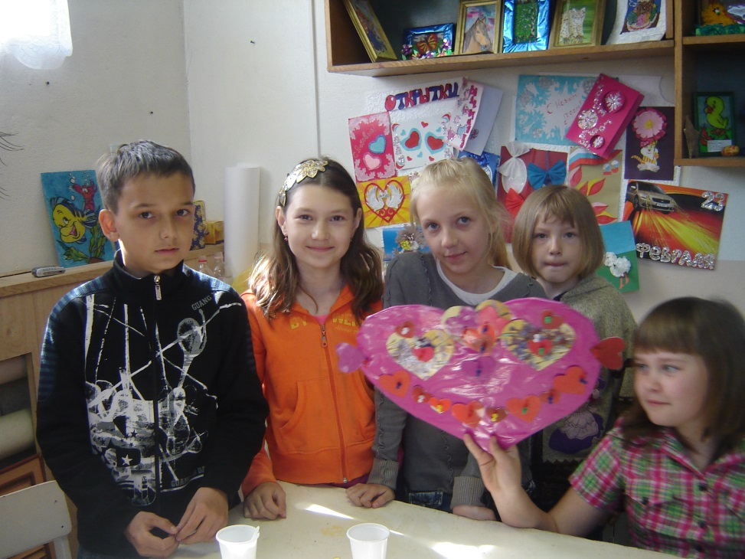
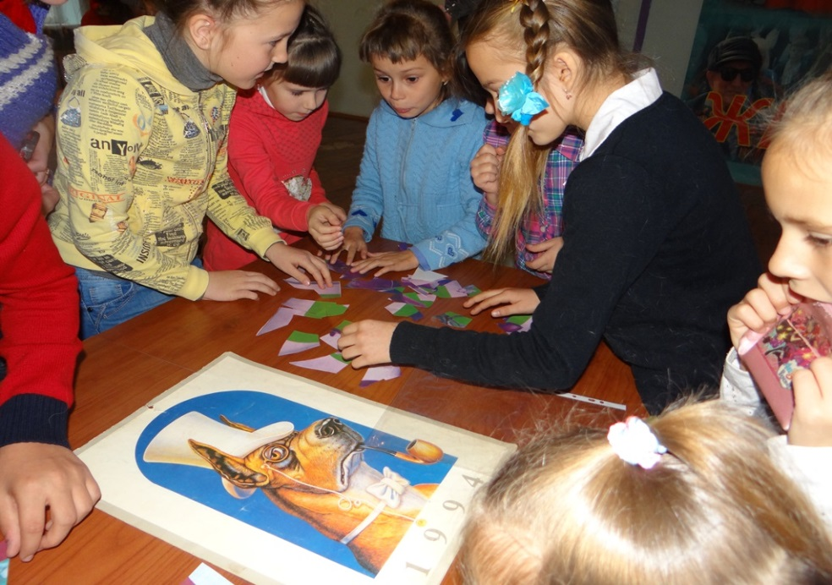
Соревнования, игровые
и праздники

Slide 10
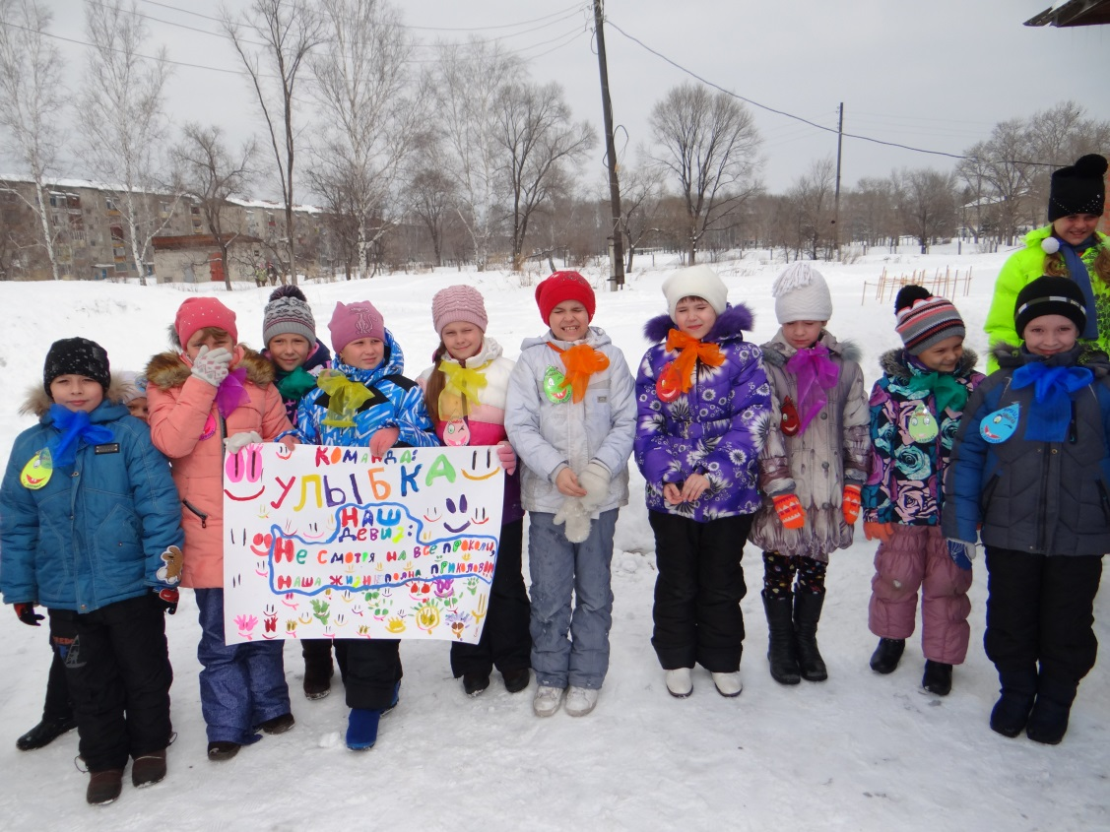
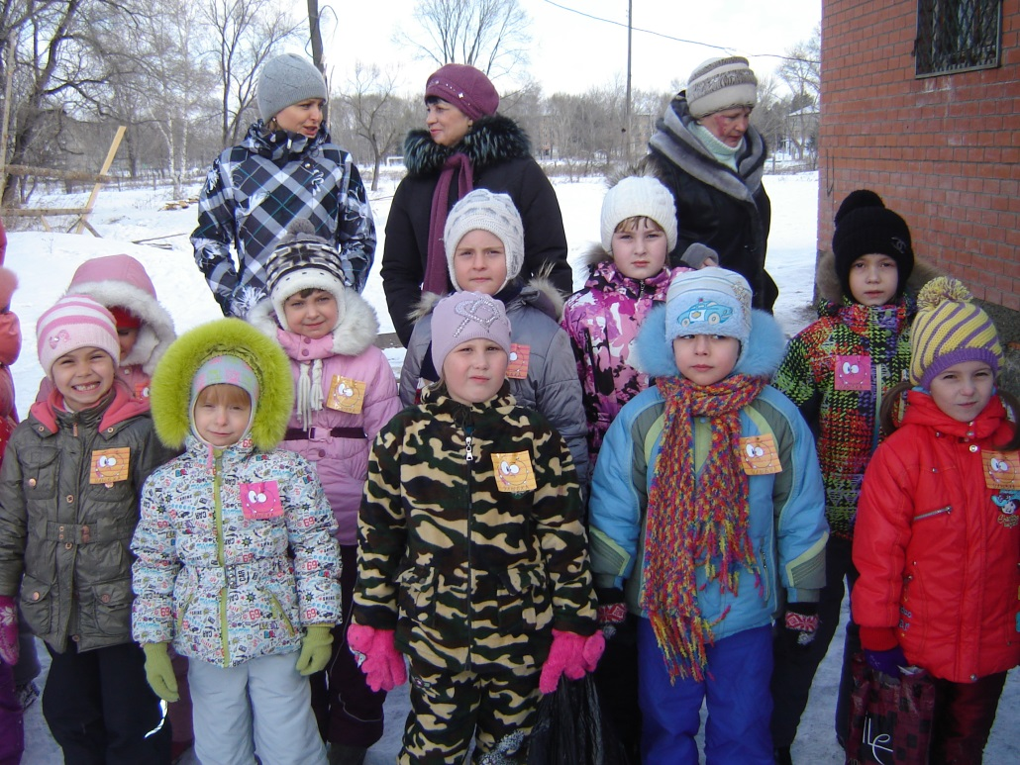
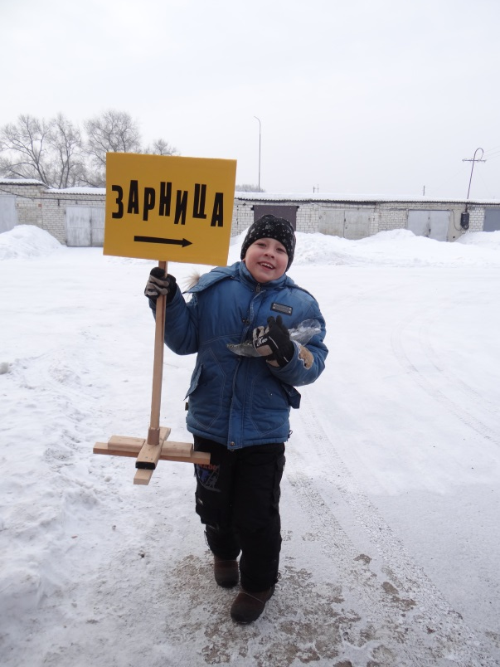
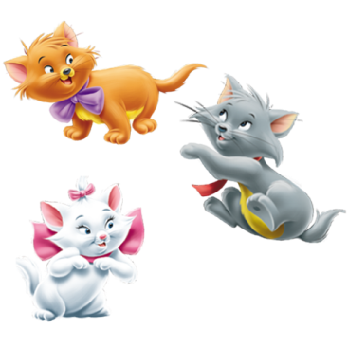
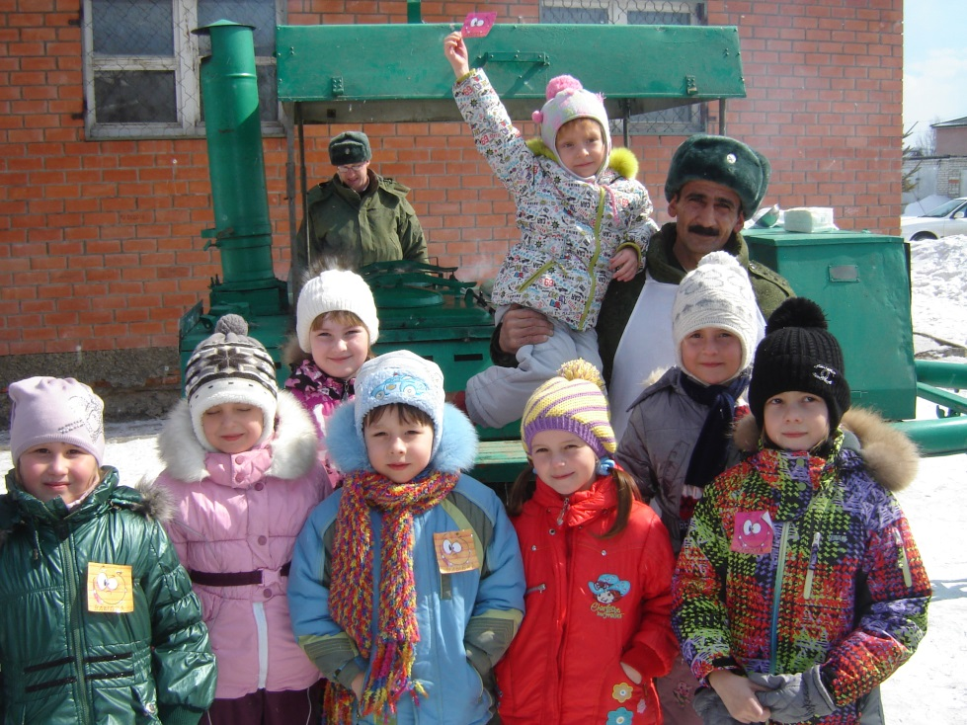
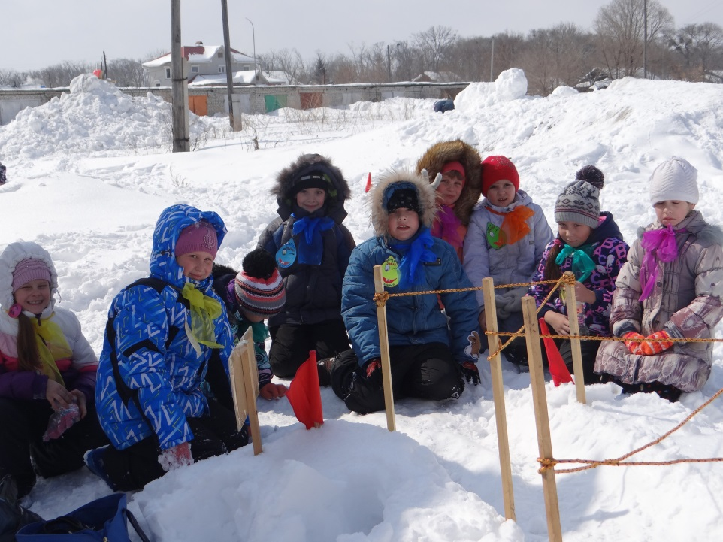

Slide 11
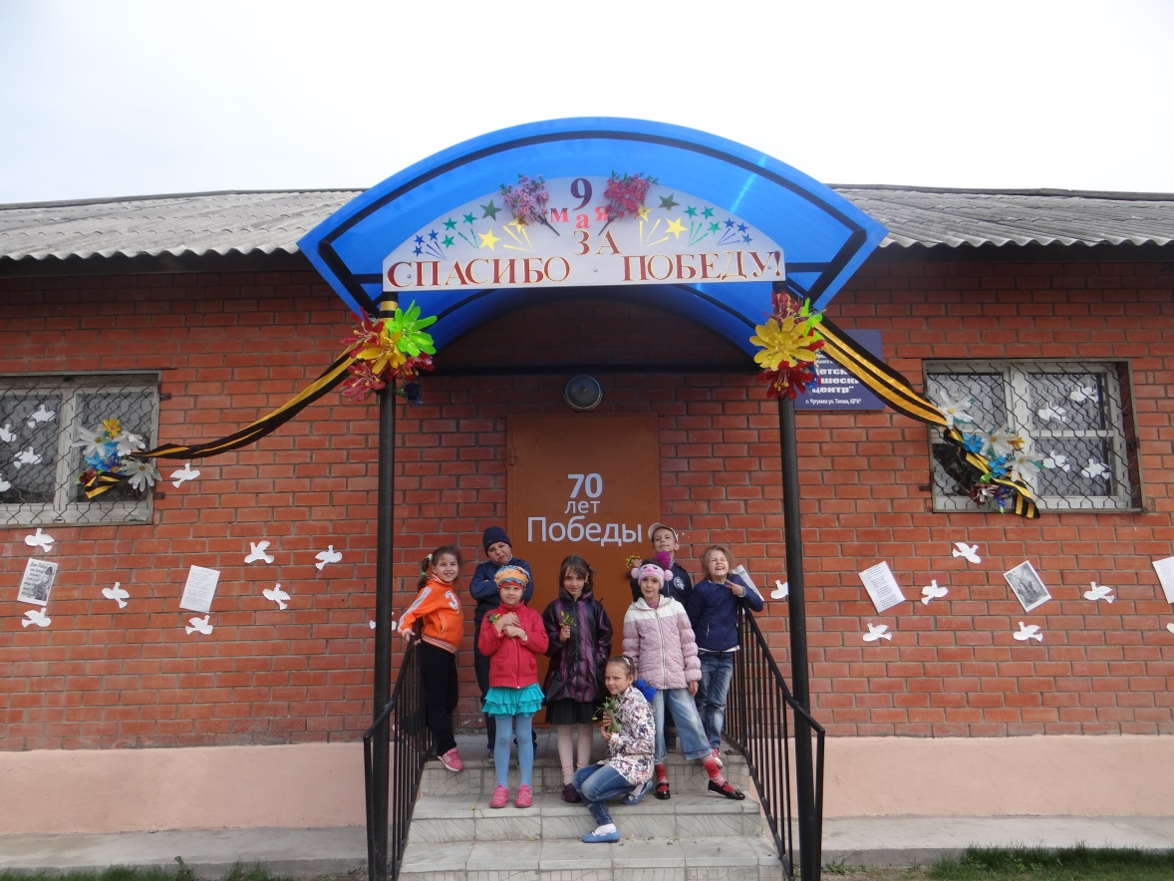
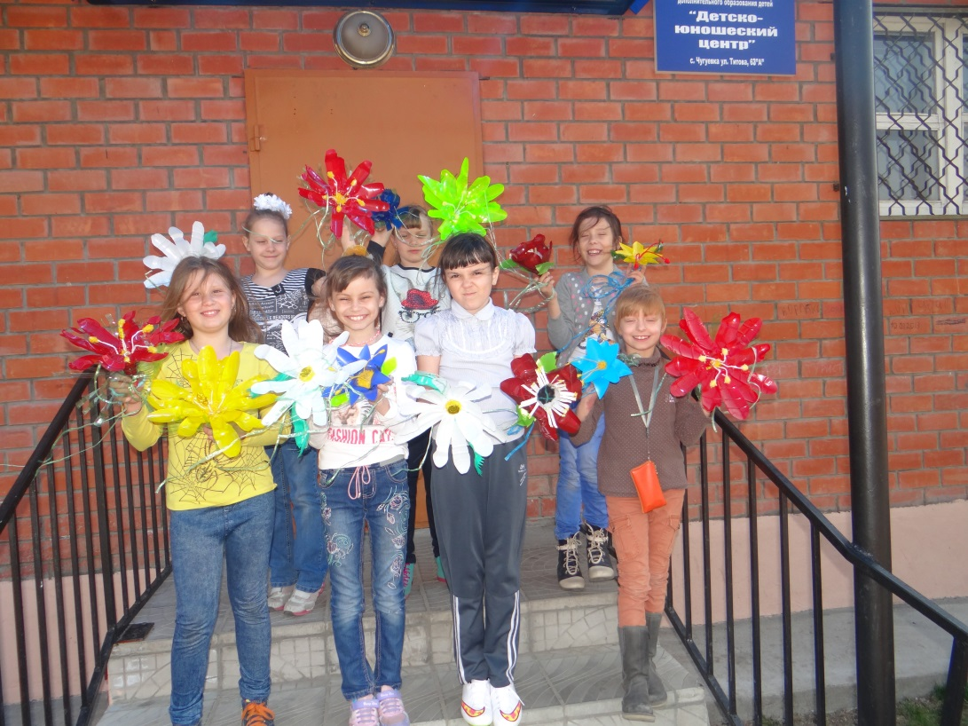
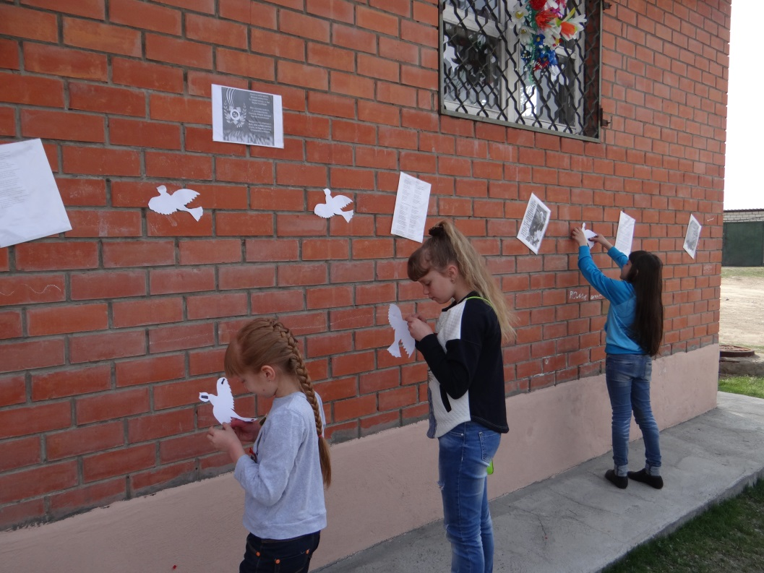
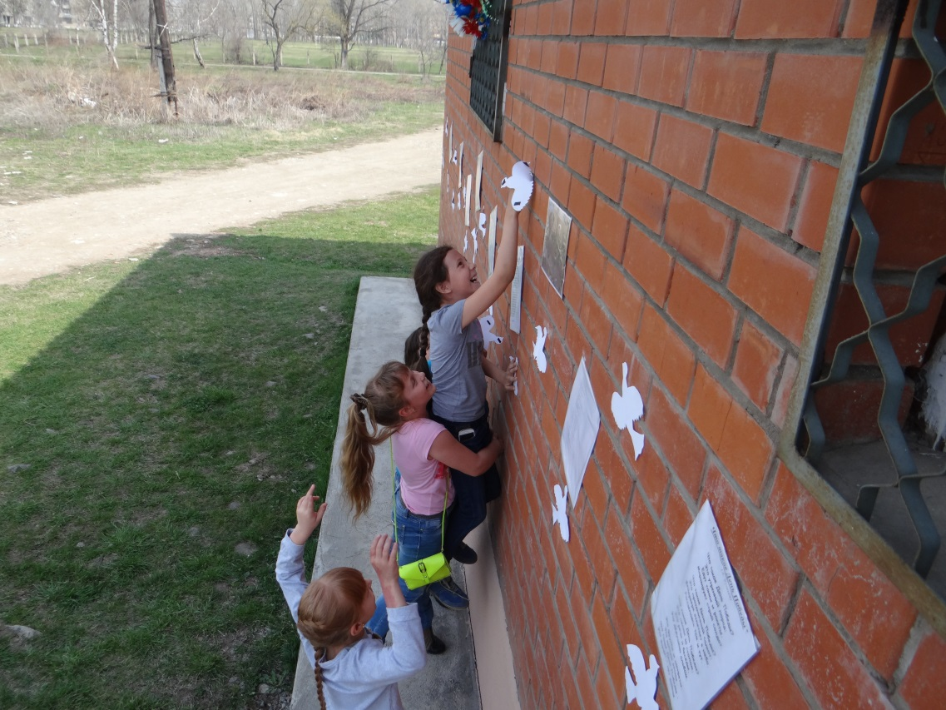
9 мая
Мы помним!

Slide 12
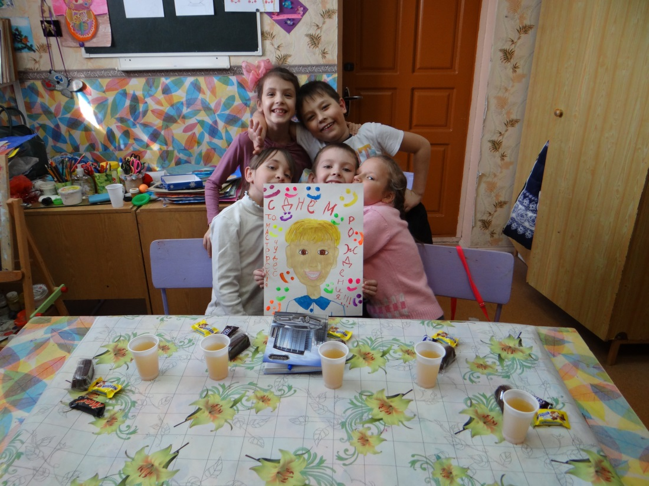
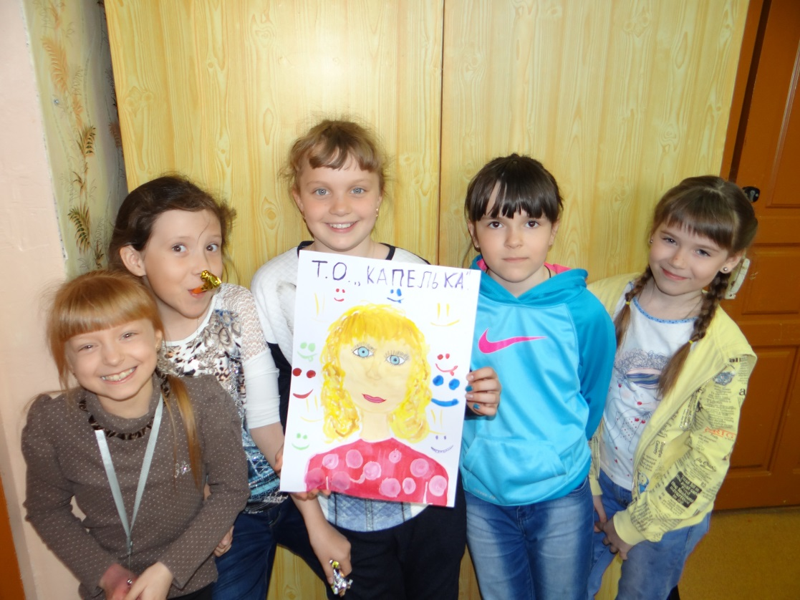
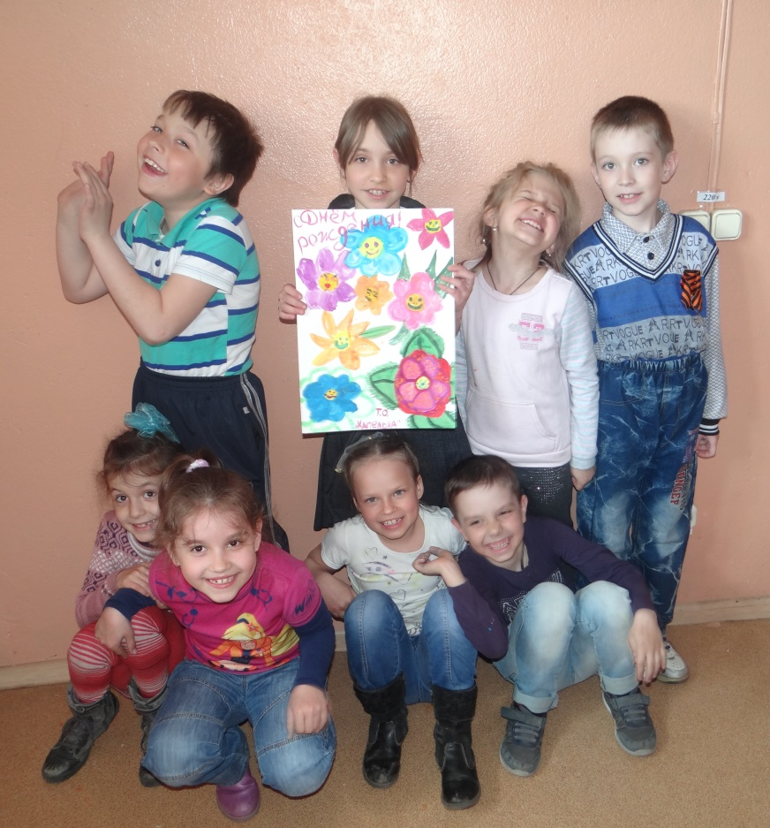
С днем рождения !
Катя
Кирилл
Ира
Соня

Slide 13
Чаепитие

Slide 15
Веселые переменки

Slide 17
Одаренный ребенок – это необычный,
особый ребенок.
Раскрытие потенциала
возможностей
2012 год.
Первые шаги
к одаренности
2015 год.
Карпова Анна
Корчагин Александр

Slide 18
Швецова
Екатерина
2015 год.
Первые шаги
к одаренности
Раскрытие потенциала
возможностей
2011 год.

Slide 19
Романова Елизавета
2015 год.
2011 год.
Первые шаги
к одаренности
Раскрытие потенциала
возможностей

Slide 20
Олейник
Виктория
2012 год.
Первые шаги
к одаренности
2015 год.
Раскрытие потенциала
возможностей

Slide 21
2012 год.
Первые шаги
к одаренности
Бельдиман
Виктория
2015 год.
Раскрытие потенциала
возможностей

Slide 22
Авдеюк
Арина
2015 год.
2012 год.
Первые шаги
к одаренности
Раскрытие потенциала
возможносте

Slide 23
Тюрина
Дарья
2014 год.
2015 год.
Первые шаги
к одаренности
Раскрытие потенциала
возможносте

Slide 24
Творческое объединение
«КАПЕЛЬКА»
Спасибо за
внимание.

